Slide 1
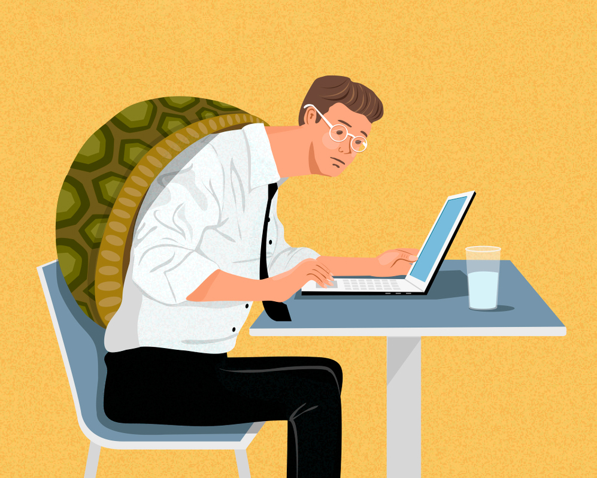

SWE3028
캡스톤 설계 프로젝트
Midterm Presentation
Group D : 이동우, 원종원, 신근호

Slide 2
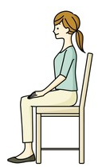
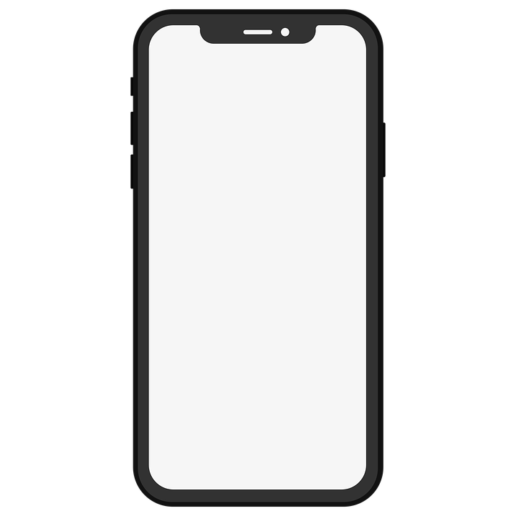
App
60cm
60°
Notes:
저희 조는 카메라를 활용하여 실시간으로 사진을 찍은뒤 거북목과 같은 불균형한 자세를 판별해내고, 사용자에게 알려줄 수 있는 앱을 개발하고 있습니다.
카메라의 각도와 사용자의 거리가 달라지는 모든 경우에서 올바른자세와 불균형한 자세를 판단하는 것이 어렵다보니,
앱을 실행한 후 초기에 거리와 각도를 세팅해주는 기능을 구현하였습니다.
이를 위해서는 카메라 및 가속도계센서가 필요한데, 스마트폰에는 이 리소스들이 다 들어있기 때문에 웹캠을 이용하여 PC에서 동작하는 방식이 아닌 앱을 이용하는 방법을 선택했습니다.

Slide 3
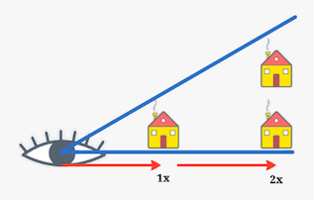
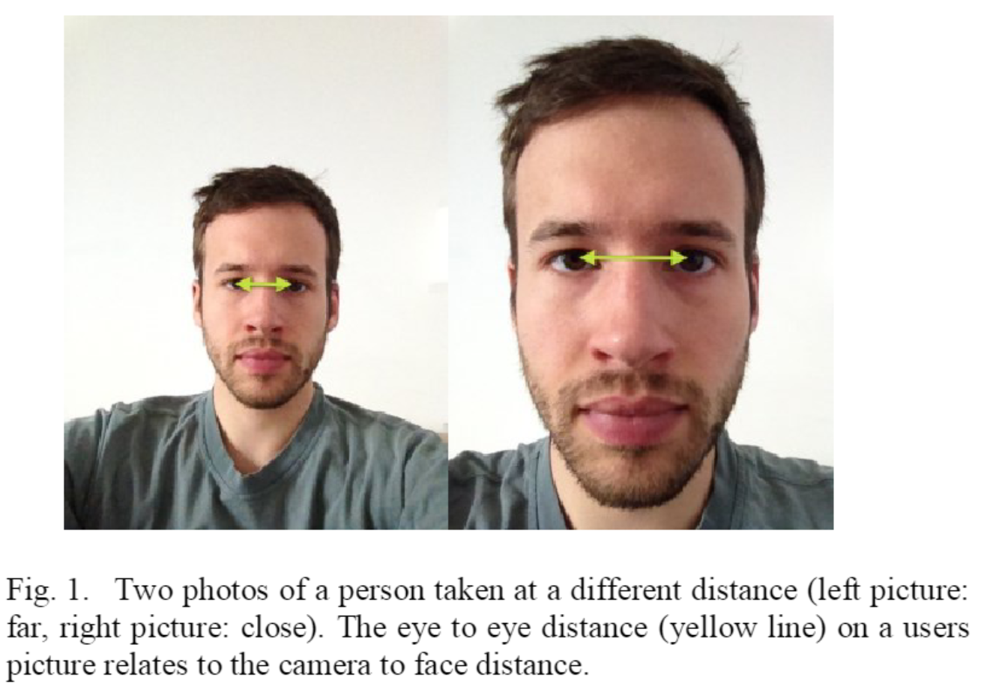
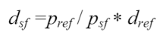
App – Face Distance
Notes:
얼굴 거리측정은 우선 맨처음 얼굴 사진을 찍어서 안드로이드에 내장된 눈감지기를 이용하여 눈과 눈 사이의 거리를 계산하고, 이를 이용하여 카메라와 얼굴 사이의 거리를 계산합니다.
그 값들을 레퍼런스로 활용하여 다음과같은 공식에 적용합니다. 그다음 계속하여 사진을 찍으면서 화면상에서 보이는 눈과 눈 사이의 거리를 파라미터로 활용해서 카메라와 얼굴사이의 거리를 추정해냅니다.

Slide 4
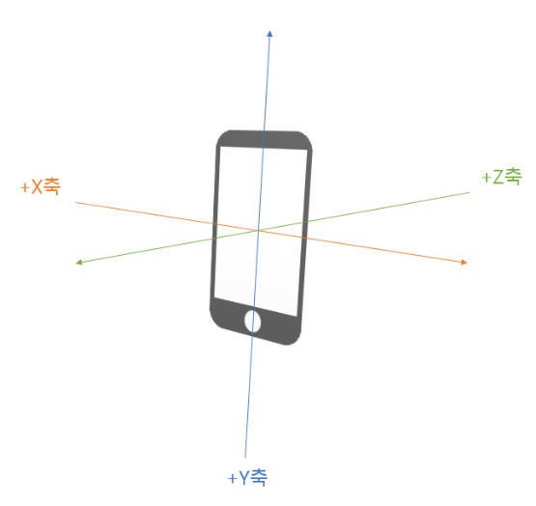
App – Rotation angle
Notes:
다음으로 카메라의 각도를 계산하기 위해 스마트폰에 내장되어 있는 가속도계 센서를 활용하고, 3개의 축 중에서 Y축만 받아와서 사용합니다.

Slide 5


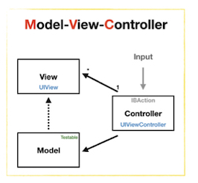
Language & Design Pattern
Notes:
이를 위해 필요한 오픈소스들이 대부분 자바로 작성되어 있어서 굳이 코틀린을 사용하지 않고 자바를 사용했습니다.
저희 앱은 사진을 찍고 서버로 전송한뒤 서버에서 데이터를 받아오는 단순한 기능만 하기 때문에 MVC패턴을 활용하였습니다.
즉 View는 화면상으로 보여지는 부분만 담당하고,
Model은 View에 띄워질 내용을 담당하고,
Controller는 그 사이에서 로직을 담당하게 됩니다.

Slide 6
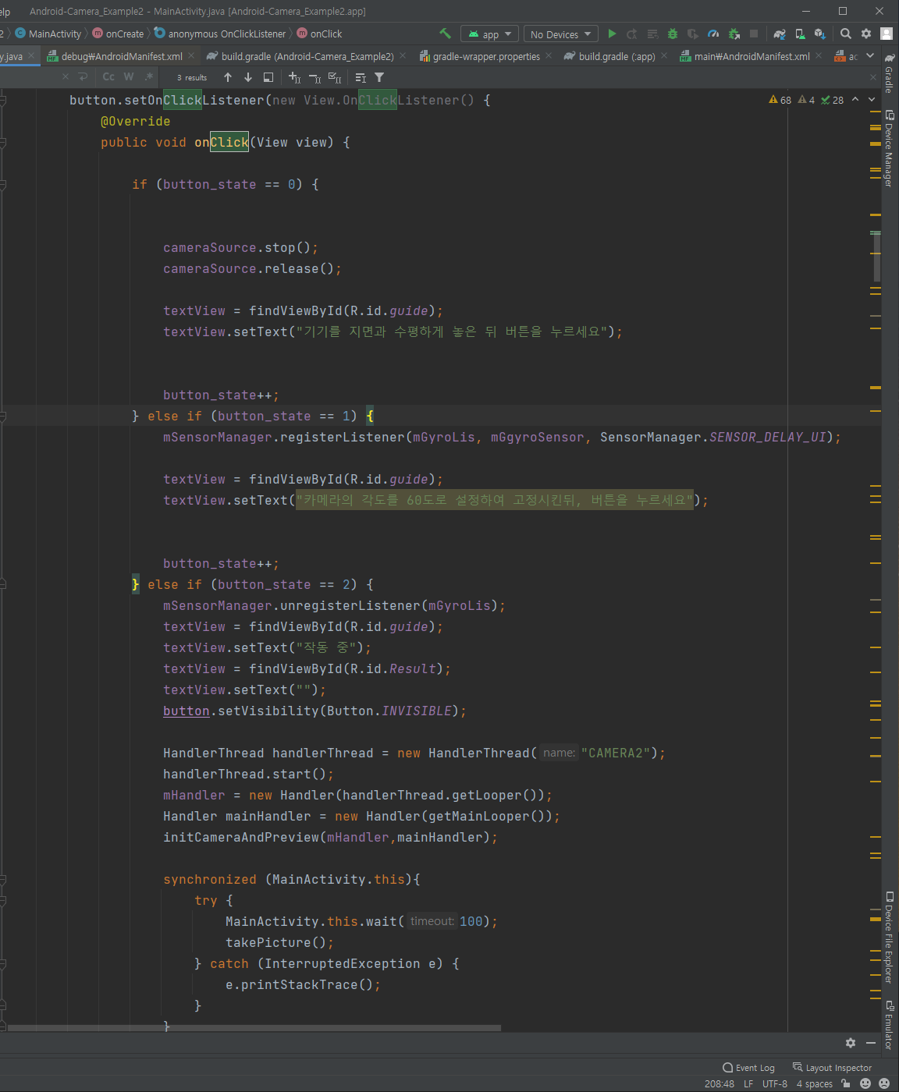
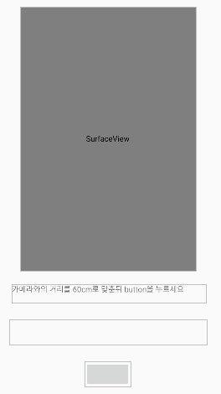
Layout
Guide
Panel
Button(onClick Event)
Notes:
일단은 앱이 작동되기 위해 필요한 핵심적인 것들만 넣었기 때문에 레이아웃은 보시는 바와 같이 간단하게 구성하였습니다.
카메라 각도와 거리를 세팅하기 위해 Guide부분에서 사용자에게 요청을 담당하고,
Panel에서는 실제 각도와 거리가 계산된 값을 띄워주게 됩니다.
또한 밑에 버튼에 listener를 달아서 오른쪽에 보이는 코드처럼 클릭할 때마다 앱의 동작 상태를 전이시키게 됩니다.

Slide 7
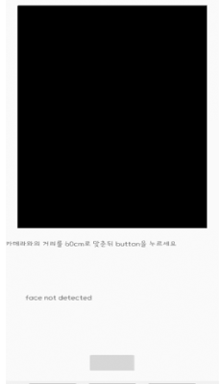
Initiation
Notes:
초기에 어플을 켜면 다음과 같이 보여지게 되구요

Slide 8
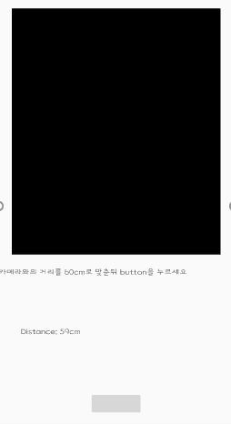
Distance Setting
Notes:
이어서 자동으로 카메라와 얼굴 사이의 거리를 측정합니다.
약 60cm를 설정하고 버튼을 누릅니다.

Slide 9
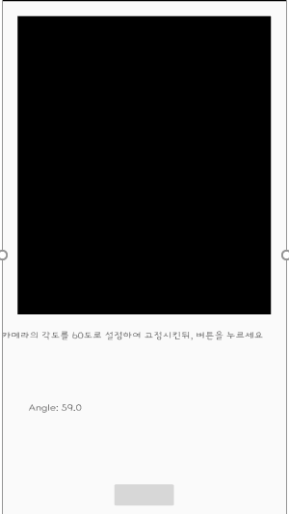
Angle Setting
Notes:
각도를 약 60도로 세팅하고 버튼을 누릅니다.

Slide 10
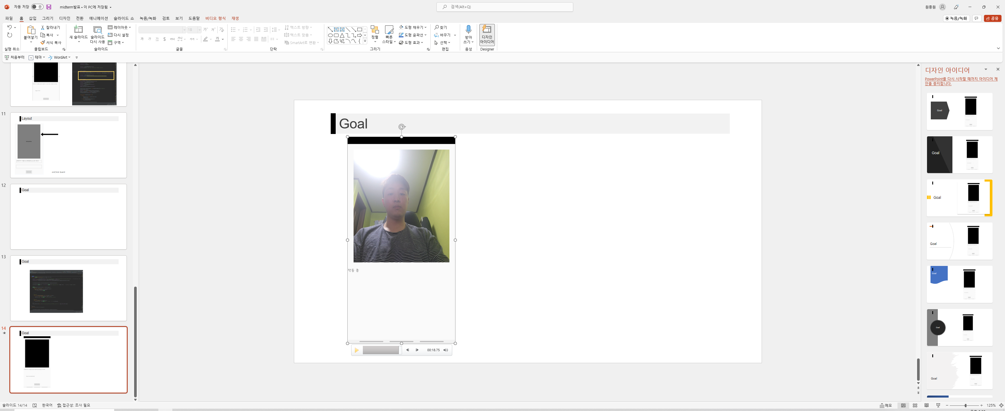
Preview & upload
Notes:
그러면 전면카메라로 비춰지는 것들, 즉 preview를 화면상에 띄우게 됩니다.
이후 5초 간격으로 사진을 찍어 서버로 전송합니다.
현재 구현된 부분은 여기까지이고,
서버로부터 데이터를 받아오는 작업을 진행중에 있습니다.

Slide 11
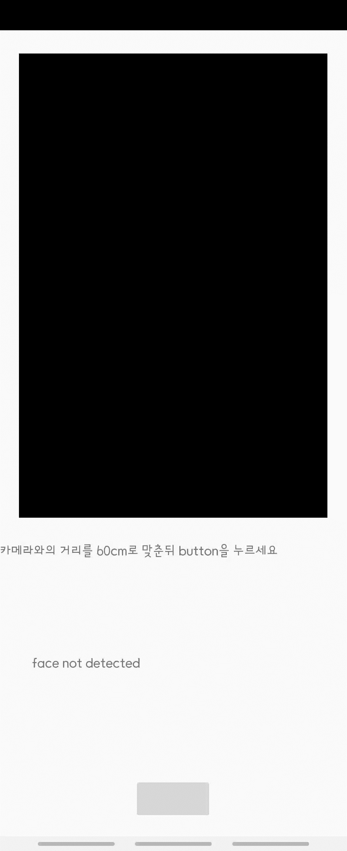
Demo
Notes:
데모영상입니다.

Slide 12
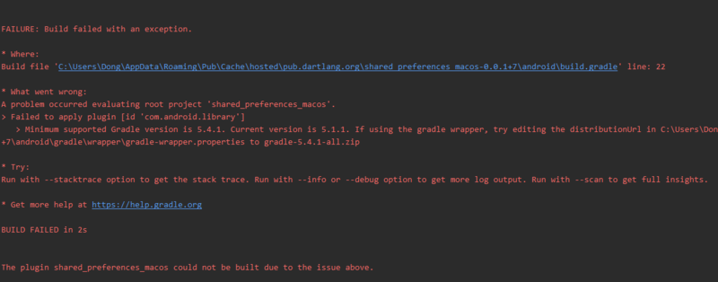
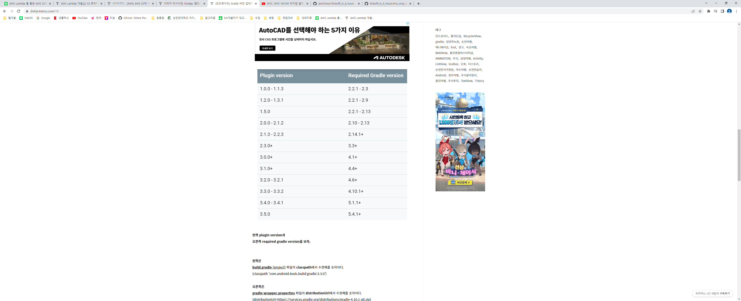
Challenges
VERSION
Notes:
가장 챌린지가 되었던 부분은, 기능 구현을 위해 필요한 오픈소스들이 제작된 버전이 달라서, 빌드오류가 났던 부분이었습니다.

Slide 13
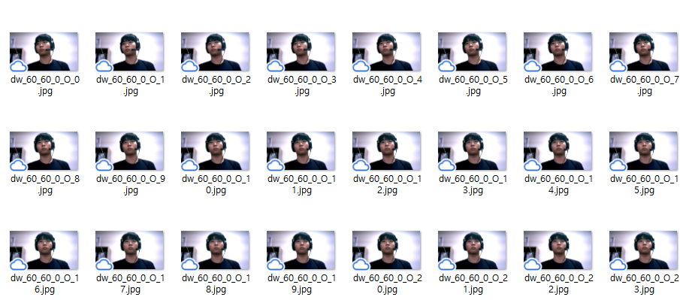
자세 판별 (CNN 기반의 Image Classification 시도 - 데이터셋)
프레임
프레임
프레임
프레임
프레임
동영상
프레임
프레임
프레임
프레임
프레임
프레임
…
Notes:
기존 SVM을 이용한 방법에서는 올바른 자세와 거북목 자세를 효과적으로 구분하기 위한 지표를 저희가 스스로 찾아야 한다는 난관이 존재했었습니다.
하지만 만약 CNN을 사용한다면 신경망 모델이 학습을 통해 스스로 특징점들을 찾아낼 수 있을테고, 역할을 충실히 수행해준다면, 촬영 거리와 각도에 어느 정도 자유도가 생길 것이라는
거라는 기대를 갖고 방향을 전환했습니다.
이를 위해 데이터셋을 새로 제작하였고, 처음 시도이기 때문에 일단 촬영 거리와 각도를 각각 60cm, 60도로 제한하였습니다.
그리고 이전과 같은 방법으로, 팀원 세 명이 1분짜리 영상을 세 개 촬영하고 영상에서 프레임을 뽑아내는 방식으로
약 12000여장의 데이터셋을 확보하였습니다.

Slide 14
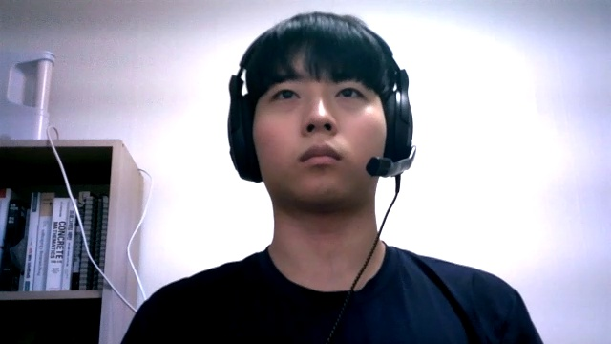
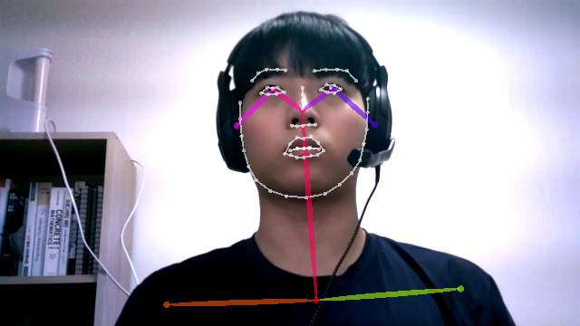
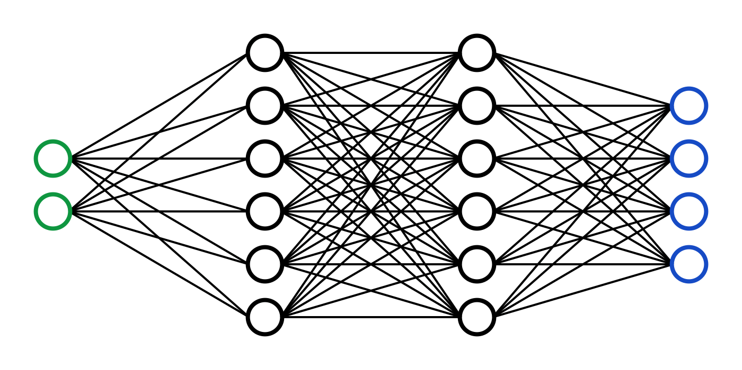
자세 판별 (CNN 기반의 Image Classification 시도 – Keypoints 렌더링)
OpenPose를 통한
Keypoints 렌더링
원본 이미지
Rendered image
Keras를
이용한
전처리
Notes:
사용자가 실제 이 서비스를 이용할 때에는 배경이나 착용하고 있는 의상 등에 구애를 받지 않아야 합니다.
다양한 데이터셋을 충분히 제공한다면 CNN이 알아서 잘 판별을 하겠으나, 일종의 트릭으로
신경망에 이미지를 전달하기 전, Openpose를 이용해 keypoints를 렌더링 한 후 전달하면
CNN이 특징점을 찾는 데에 일종의 힌트를 얻을 수 있지 않을까 하는 생각에
이미지 전처리 과정의 일부로서, keypoint들을 찍고 넘겨주기로 하였습니다.
이렇게 전달된 이미지는 64x64 크기로 축소된 뒤 신경망에 input으로 제공하였습니다.

Slide 15
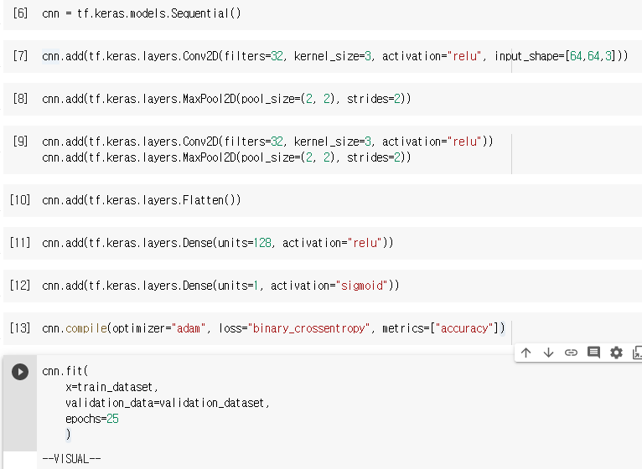
자세 판별 (CNN 기반의 Image Classification 시도 – 모델, Parameters)
Notes:
CNN모델은 위와 같이 설계를 하였습니다.
사실 저나 저희 팀원들이나 전부 인공지능에 문외한이기 때문에, 아직 자세한 내용을 완전히 파악하지는 못한 상태입니다.
따라서 일반적인 개, 고양이 분류 모델과 Keras 공식 문서를 참고하여 코드를 작성하였습니다.
신경망의 높이와 너비, 어떤 pooling을 사용 하는 것이 적절할지 등의 내용은 추후 조사를 더 하면서 최적화를 진행할 예정을 갖고 있습니다.

Slide 16
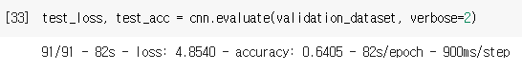
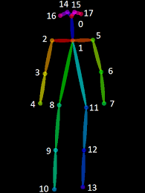
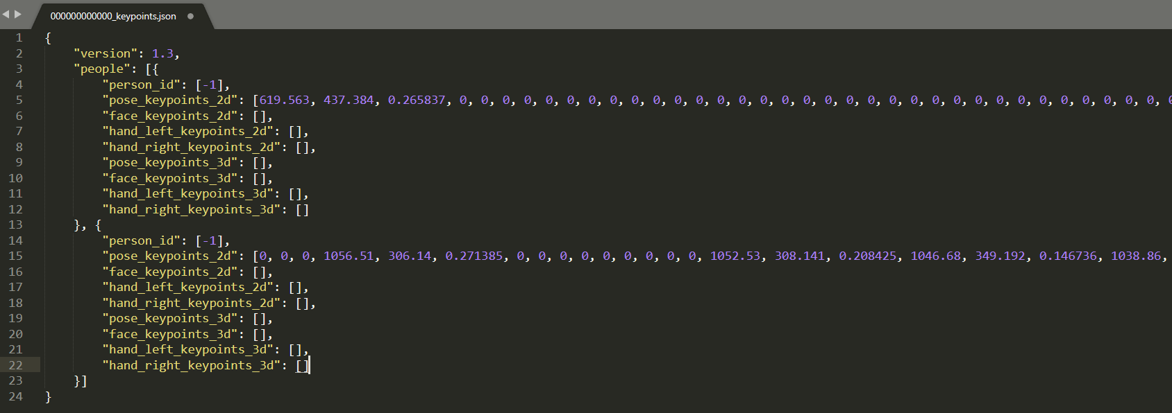
자세 판별 (CNN 기반의 Image Classification 시도 – 결과 및 고찰)
Notes:
그렇게 학습한 결과 64%의 낮은 정확도를 보였습니다.
분류 성능을 개선하기 위해서 일단
더 많은 인원과 환경을 동원하여 데이터셋을 다양화 해야겠다는 생각을 하고 있습니다.
근데 촬영 환경의 경우 강력한 OpenPose가 사용자의 keypoints를 거의 정확하게 찝어 주기 때문에 얼마나 큰 의미가 있는지 관찰을 해야 할 것으로 보입니다.
그리고 인공신경망 모델을 좀 더 연구해보고 결과를 관찰하면서 최적화할 필요가 있습니다.
혹은 렌더링된 이미지를 이용하는 것이 아니라 keypoints의 이미지만 이용하여 분석을 하거나
이미지 분석이 아닌 keypoints들의 상대적인 위치를 CNN이 아닌 다른 인공신경망 모델을 이용하여 분석할 수 있는지에 대한 가능성도 염두해두고 있습니다.

Slide 17

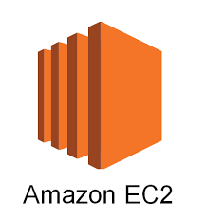
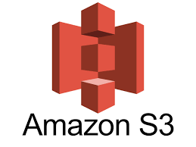
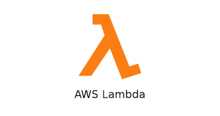
Server Introduction
Notes:
마지막으로 서버부분입니다. 먼저 저희가 서버로 활용하기 위해 선택한 서비스는 아마존 웹 서비스 입니다. 아마존 웹서비스는 (아마존 닷컴에서 개발하여 현재 세계 점유율 1위를 기록하고 있습니다, 또한) 사용자들에게 샘플코드를 제공하고 간단한 교육 서비스를 제공하는 등 접근성이 무척이나 뛰어나고 1년간 무료로 사용이 가능하기 때문에 선택하게 되었습니다.
그 다음으로 저희는 어플리케이션에서 처리하는 방대한 양의 데이터를 관리하기 위해 저장소가 필요했고 s3를 사용하기로 했습니다.
이제 저희는 실제로 데이터를 이용해 분석프로그램을 작동시키고 결과값을 어플리케이션으로 보내기 위해 컴퓨팅 서비스가 필요했습니다. 크게 두 가지를 찾아 봤는데 하나는 aws에서 제공하는 앱 엔진인 람다이고 또 하나는 마찬가지로 aws에서 제공하는 ec2입니다.
먼저 람다는 트리거가 발동하면 (예를 들어 s3 상에서 데이터가 삭제되거나 하면) 지정된 함수를 실행합니다. 그러나 람다는 함수의 최대 실행시간이 15분에 지나지 않아 람다 안에서 머신러닝을 하기 보다는 사용하지 않거나 데이터 전처리에 사용하는게 낫다고 결론을 내렸습니다. 다음으로 ec2는 사용량에 따라 요금이 존재하긴 하지만 머신러닝을 하기에 최적화되어 있는 가상 환경이기 때문에 선택하게 되었습니다.

Slide 18

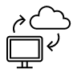
Server Architecture
Application
S3
EC2
download
transfer
upload
transfer
Notes:
따라서 저희는 최종적으로 다음 구조로 어플리케이션과 분석프로그램을 연결하기로 결정했습니다. 먼저 어플리케이션을 통해 이미지 데이터를 받고 s3에 저장합니다. 만약 추가적인 데이터 전처리 과정이 필요하다고 생각되면 이 구간에서 람다를 사용하여 간단하게 진행할 예정입니다. 그리고 해당 데이터를 ec2에 전송합니다. 그리고 ec2 상에서 분석프로그램을 실행시켜 자세 판별을 진행하고 결과값을 도출 합니다. 이렇게 얻어낸 결과를 다시 s3에 전송합니다. 최종적으로 해당 결과는 다시 어플리케이션을 통해 사용자에게 보여질 것입니다. 감사합니다.

